Slide 1


Panorama des outils IA adaptés aux associations (gratuits et freemium)
par XAIAHUB

Slide 2





Objectifs clés
Identifier les grandes familles d'outils IA
Connaître des outils adaptés
Comprendre leurs atouts
Identifier les grandes familles d'outils IA utiles pour les associations.
Connaître des outils gratuits ou freemium adaptés à vos besoins.
Comprendre leurs atouts, limites et bonnes pratiques d'usage.
Sélectionner les outils
Adopter une démarche progressive
Sélectionner les outils selon vos priorités (communication, gestion, animation).
Adopter une démarche de test progressif pour éviter l'overdose d'outils.

Slide 3

Pourquoi les associations ont besoin de l'IA ?
Contexte :
Ce que l'IA apporte :
🔹 Peu de temps, peu de budget, équipes bénévoles.
✅ Création rapide et simplifiée de contenus.
🔹 Pourtant, il faut communiquer plus et mieux pour sensibiliser, mobiliser et lever des fonds.
✅ Automatisation des tâches répétitives.
✅ Analyse automatique des performances.
✅ Stimulation de la créativité (idées, visuels, slogans).

Slide 4
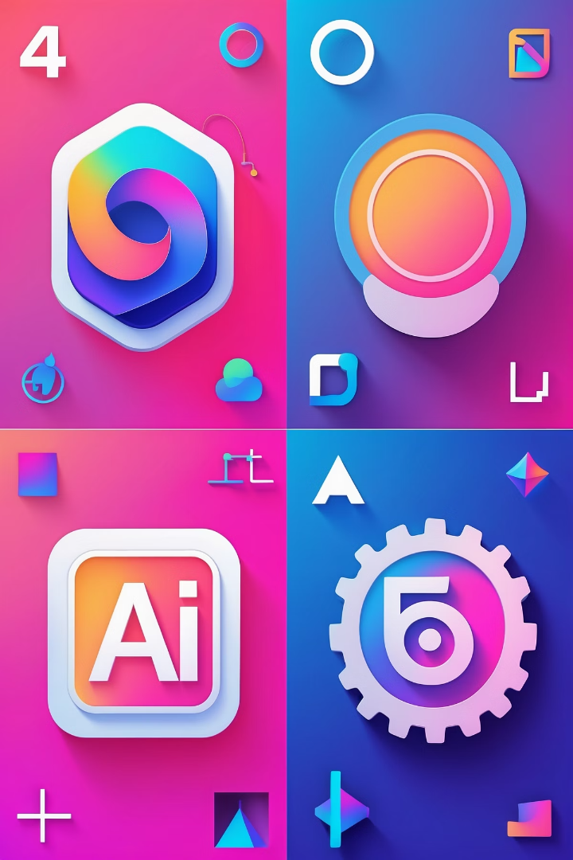
Les 4 grandes familles d'outils IA
Type d'outil
Fonction clé
Exemples
Génération de contenu
Créer textes, images, vidéos
ChatGPT, Canva AI, Pictory
Veille et analyse
Suivre l'actualité et vos performances
Google Bard, Feedly, Predis.ai
Gestion automatisée
Automatiser FAQ, planning
ManyChat, Metricool
Créativité assistée
Trouver idées, slogans, angles
ChatGPT, Perplexity

Slide 5
BOÎTE À OUTILS IA PERSONNALISÉE
Spécial associations (gratuits & freemium)
✍️ Créer un post, une newsletter
Outil recommandé : ChatGPT
Pourquoi lui ? Facile, rapide, créatif
Bon à savoir : Gratuit, mais limité en volume
🎨 Concevoir une affiche, un post visuel
Outil recommandé : Canva AI
Pourquoi lui ? Intuitif, adapté aux débutants
Bon à savoir : Certaines options IA sont payantes
💡 Trouver des idées de campagnes
Outil recommandé : Perplexity ou ChatGPT
Pourquoi lui ? Brainstorming assisté
Bon à savoir : Formulation des consignes clé
👀 Faire de la veille
Outil recommandé : Feedly (freemium)
Pourquoi lui ? Gain de temps énorme
Bon à savoir : Gratuit limité à quelques flux
Et bien plus...
Planification, analyse, réponses automatiques, vidéos, traduction, transcription...

Slide 6
Opportunités clés
Gain de temps
Contenus pro
Veille facilitée
Une newsletter en 10 minutes.
Visuels de qualité même sans graphiste.
Repérage rapide d'appels à projets.
Interaction renforcée
Analyse simplifiée
Réponse 24/7 via chatbot.
Comprendre ce qui marche sans y passer des heures.

Slide 7





Enjeux & bonnes pratiques
Ne pas déléguer l'humain
Protéger les données
Prévenir les biais
Vérifiez la conformité RGPD.
Relisez, adaptez, humanisez.
Gardez la main sur le message.
Informer vos publics
Jouez la carte de la transparence.

Slide 8
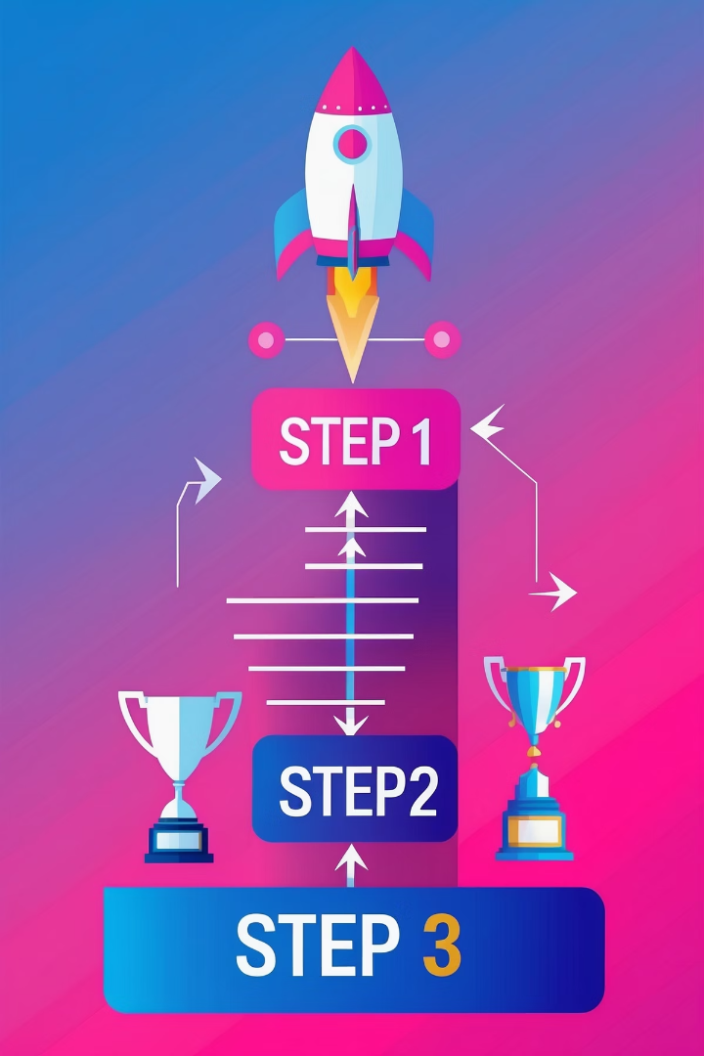



Votre plan d'action en 3 étapes
Sélectionner
1. Sélectionner 1 ou 2 outils prioritaires selon vos besoins (ex : ChatGPT pour les textes, Canva AI pour les visuels).
Tester
2. Tester en réel pour une campagne ou une action concrète.
Évaluer
3. Évaluer et ajuster : ce qui marche, ce qui ne marche pas.

Slide 9

Message clé
Avec l'IA, vous ne remplacez pas l'humain. Vous gagnez du temps pour vous concentrer sur ce qui compte vraiment : faire avancer votre cause.

